Slide 1
CRKVENA (LITURGIJSKA) GODINA
Liturgija = bogoslužje = crkveni obredi (točno određene riječi, geste/radnje, predmeti, osobe) kojima slavimo Boga.
udžbenik str. 66-67
- Koja su razdoblja
u crkvenoj godini?
- Koje se boje tada u
crkvi koriste?

Slide 2

CRKVENA (LITURGIJSKA) GODINA
Liturgija = bogoslužje = crkveni obredi (točno određene riječi, geste ili radnje, predmeti, osobe) kojima slavimo Boga
razdoblje i boja: | kada:
Došašće | četiri nedjelje prije Božića
Božićno vrijeme | od Božića do Bogojavljenja
Vrijeme kroz godinu | "obične" nedjelje
Korizma (i Veliki tjedan) | 40 dana: od Čiste srijede (Pepelnice) do Velike subote
Uskrsno vrijeme | 50 dana: od Uskrsa (Vazma) do nedjelje Duhova (Pedesetnice)
Vrijeme kroz godinu | "obične" nedjelje do nedjelje Krista Kralja
Kako se zove to razdoblje?
Kako se zove to razdoblje?
Kako se zove to razdoblje?
Kako se zove to razdoblje?
Kako se zove to razdoblje?
Kako se zove to razdoblje?
Iz U66-67 naučiti o važnijim kršćanskim blagdanima!
Notes:
To još popraviti i makni sliku a stavi txt iz xls-a

Slide 3
Važniji kršćanski blagdani:
Božić
Sveta Tri kralja (Bogojavljenje)
USKRS
Duhovi (Pedesetnica)
Presveto Trojstvo
Tijelovo
Velika Gospa
Svi sveti
Iz U66-67 treba naučiti o važnijim kršćanskim blagdanima!

Slide 4
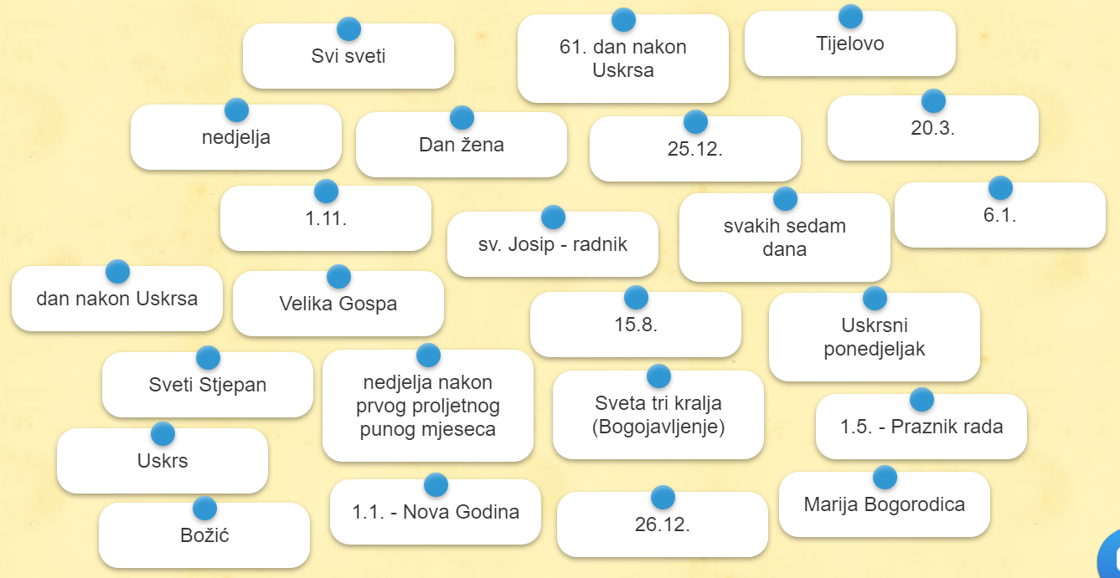
Otvori na internetu i riješi: spoji parove datuma i kršćanskih blagdana:
https://e.hublin.net/blagdanipraznici

Slide 5
Crkveni blagdani koji su ujedno i praznici u Republici Hrvatskoj:
svake godine: | naziv katoličkog blagdana / praznika:
1.1. | Marija Bogorodica (Nova Godina)
6.1. | Sveta tri kralja (Bogojavljenje)
nedjelja nakon prvog proljetnog punog mjeseca | Uskrs
dan nakon Uskrsa | Uskrsni ponedjeljak
1.5. | sv. Josip - radnik (Praznik rada)
61. dan nakon Uskrsa ili 11 dana nakon Duhova | Tijelovo
15.8. | Velika Gospa
1.11. | Svi sveti
25.12. | Božić
26.12. | Sveti Stjepan
svakih sedam dana | nedjelja

Slide 6
Prepiši ovu tabelu i dopuni tabelu sa nazivima blagdana:
Crkveni blagdani koji su ujedno
i praznici u Republici Hrvatskoj:
na datum (svake godine): | naziv katoličkog blagdana:
1.1. | Marija Bogorodica (Nova Godina)
6.1. | Sveta tri kralja (Bogojavljenje)
nedjelja nakon prvog proljetnog punog mjeseca | Uskrs
dan nakon Uskrsa | Uskrsni ponedjeljak
1.5. | Josip radnik (Praznik rada)
61. dan nakon Uskrsa ili 11 dana nakon Duhova | Tijelovo
15.8. | Velika Gospa
1.11. | Svi sveti
25.12. | Božić
26.12. | Sveti Stjepan
svakih sedam dana | nedjelja

Slide 7
Koji su crkveni blagdani ujedno i praznici
u Republici Hrvatskoj?
01.01. Marija Bogorodica (Nova Godina)
06.01. Sveta tri kralja (Bogojavljenje)
Uskrs (nedjelja nakon prvog proljetnog punog mjeseca)
Uskrsni ponedjeljak (dan nakon Uskrsa)
01.05. Josip radnik (Praznik rada)
Tijelovo (11 dana nakon Duhova)
15.08. Velika Gospa
01.11. Svi sveti
25.12. Božić
26.12. Sveti Stjepan
i sve nedjelje
Notes:
sakriti slova (siva)

Slide 8
Koji su crkveni blagdani ujedno i praznici
u Republici Hrvatskoj?
01.01. Marija Bogorodica (Nova Godina)
06.01. Sveta tri kralja (Bogojavljenje)
Uskrs (nedjelja nakon prvog proljetnog punog mjeseca)
Uskrsni ponedjeljak (dan nakon Uskrsa)
01.05. Josip radnik (Praznik rada)
Tijelovo (11 dana nakon Duhova)
15.08. Velika Gospa
01.11. Svi sveti
25.12. Božić
26.12. Sveti Stjepan
i sve nedjelje

Slide 9
DZ:
Koji su crkveni blagdani ujedno i praznici u Republici Hrvatskoj? Dopiši nazive:
01.01. Marija Bogorodica (Nova Godina)
06.01. Sveta tri kralja (Bogojavljenje)
Usk_ _rs (nedjelja nakon prvog proljetnog punog mjeseca)
Uskrsni ponedjeljak (dan nakon Uskrsa)
01.05. Josip radnik (Praznik rada)
Tijelovo (11 dana nakon Duhova)
15.08. Velika Gospa
01.11. Svi sveti
25.12. Božić
26.12. Sveti Stjepan
i sve ne_ _ _ _ _djelje
Notes:
izabrati bolje riječi koje će ići u zadaću kao zadatak!

